Slide 1
Projekt Green Wheels Příklad zavádění inovací do počátečního odborného vzdělávání
Konference „Počítač ve škole 2019“
Viola Horská

Slide 2
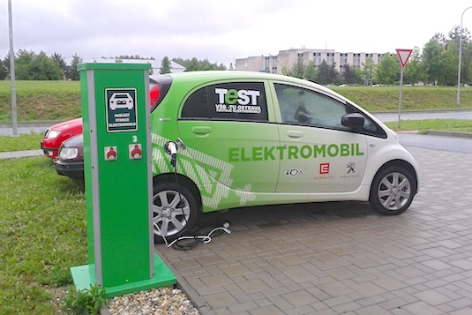
Proč projekt Green Wheels
nové technologie a trendy
potřeba kvalifikovaných pracovníků pro trh práce
nedostatek výukových a metodických materiálů
nutná metodická podpora učitelů
Notes:
Nové trendy, nové technologie, potřeba kvalifikovaných pracovníků pro trh práce
Předváděcí elektromobil VŠB-TU Ostrava, který spolupracuje prostřednictví MAK na realizaci projektu

Slide 3
Co nového přináší projekt Green Wheels
Nový vzdělávací obsah využívající principy ECVET (jednotky výsledků učení) pro využití ve výuce
7 jasně definovaných jednotek výsledků učení zaměřených na obsluhu, opravy a servis hybridních a elektrických vozidel
Sada online inovativních výukových a metodických materiálů a zdrojů pro výuku nových obsahů ke každé jednotce
Systém metodické podpory pro učitele (e-learning, online fórum, online slovník odborných termínů…)
Online platforma ve 4 jazykových mutacích, všechny výstupy v češtině na http://www.gwproject.eu/cs/home/
Notes:
Vyučování ve škole i praktická příprava ve firmě

Slide 4
Jak budou využity výstupy projektu Green Wheels
Bude zpracován návrh na implementaci jednotek výsledků učení GW v ČR. Ukazují se tyto možnosti implementace:
vnitrostátní a zahraniční mobility;
začlenění nových obsahů do ŠVP;
nastavení spolupráce s firmami;
možná vazba na příbuzné kvalifikace NSK.
Notes:
Vyučování ve škole i praktická příprava ve firmě

Slide 5
Děkuji
za pozornost!

